Slide 1
UV-Laser data analysis (PD-HD)
Wallison Campanelli
LIP - Laboratório de Instrumentação e Física Experimental de Partículas
FCUL – Faculdade de Ciências da Universidade de Lisboa
February 02, 2025

Slide 2
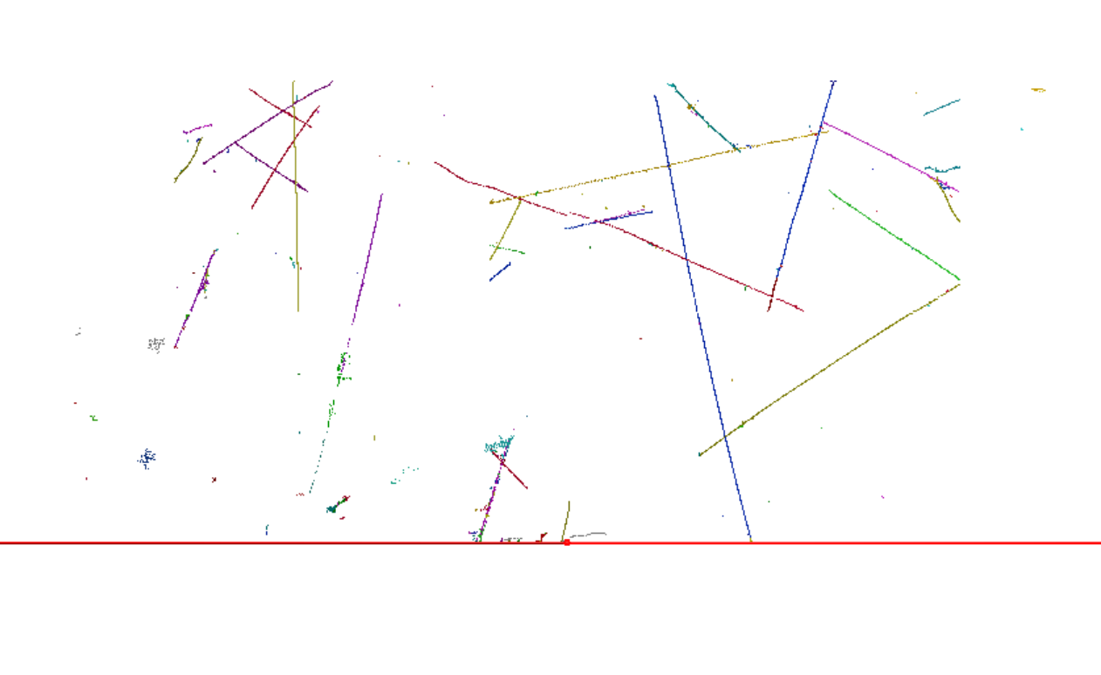
3D-Reconstruction
APA 2
APA 1
Z ( Beam Direction)
By Leigh Whitehead
Y ( Detector height)
X ( Drift length)

